Slide 1
Requirements Engineering
& Software Design

Slide 2
Table of Contents (목차)
Requirements Engineering
Software Design

Slide 3
Part 1
Requirements Engineeing

Slide 4
1. Requirement Engineering?
  다양한 Task와 방법들을 통하여 고객의 요구사항들을 이해함
  요구사항 엔지니어링은 설계와 구축을 이어주는 기반
Requirement Engineering Tasks
  Elicitation (추출)
  Elaboration (정제)
  Negotiation (조정)
  Specification (정의)
  Validation (검증)
  Requirements management (관리) : 변화 관리
  ➔ 소프트웨어 개발에 아주 중요한 과정

Slide 5
1) Elicitation (추출)
    모든 stakeholder로부터 요구사항을 도출함
    Elicitation의 문제들
      범위(Domain)의 문제
        불명확하거나 불필요한 기술적 세부 사항들
      이해의 문제
        컴퓨팅 환경의 제약조건과 성능에 대한 미진한 이해
        문제 영역 전반에 걸친 이해의 부족
        “명백한”것으로 판단되는 정보의 생략에 따른 이해의 부족
        고객들의 needs에 대한 이해의 부족
        다의적이거나 테스트가 불가능한 요구사항들의 이해 부족
      변경의 문제
        요구사항은 지속적으로 바뀜

Slide 6
2) Elaboration (정제 또는 분석)
    Elicitation을 통해 획득한 정보를 확장하고 정제
    정제된 요구사항 모델의 개발에 초점을 맞춘
    태스크
    데이터, 기능 그리고 동적인 요구사항들을 식별하는 분석 모델 생성
    사용법 시나리오의 창조와 정제에 의하여 태스크가 진행

Slide 7
3) Negotiation (조정)
    Stakeholders 간의 논쟁을 조정
    요구사항들의 우선순위를 설정, 요구사항들의
    비용과 리스크를 평가, 내부적 갈등 추적,
    요구사항들의 삭제/결합 또는 수정의 반복적인
    접근법 사용
    개발자들과 고객들에게 실제 수행 가능한 동의를 이끌어냄

Slide 8
4) 나머지 작업
  Specification (명세서 작성)
    그래픽 모델들, 일반적인 수학적 모델, 사용법 시나리오, 프로토 타입 등의 명세를 작성
  Validation (검증)
    요구사항 엔지니어링의 결과가 올바른 품질을 가지고 있는지를 평가
  Requirement Management (변경 관리)
    프로젝트 팀의 식별 및 조종이 가능하고, 프로젝트가 진행되는 동안에 언제나 요구사항들을 변경하고 추적할 수 있도록 도와줌

Slide 9
Validation (점검 사항)
    각 요구사항은 시스템/프로덕트를 위한 전체적인 오브젝트와 일치하는가?
    모든 요구사항들은 적절한 추상화 단계에서 명세화 되어지는가?
    요구사항이 정말로 필요하며 시스템 오브젝트에 본질적이지 않은 추가 기능을 표현하는가?
    각 요구사항은 적정 범위 내에 있으며 명백한가?
    각 요구사항은 속성을 가지고 있는가?
    서로 상충하는 요구사항들은 무엇인가?
    각 요구사항은 시스템 또는 프로덕트를 저장할 기술적 환경 내에서 달성되어질 수 있는가?
    각 요구사항은 한번의 구현으로 테스트 가능한가?

Slide 10
Stakeholders
    개발되는 시스템으로부터 직, 간접적으로 이득을 보는 모든 사람들 [som97]
    stakeholder은 시스템을 보는 관점과 시스템의 성공적인 개발을 통해 얻는 이익도 다름, 또한 개발이 실패하였을 경우 역시 각각 다른 리스크들에 직면함
    스테이크홀더의 명단 작성
      요구사항을 도출을 위한 input data를 입력할 스테이크홀더들의 명단을 작성하는 것은 요구사항 수집을 위한 가장 기초적인 작업임

Slide 11
2. 요구사항 정의 방법
User Story : Agile Process에서 사용
Use Case Diagram와 Class Diagrams (UML) : UP 또는 기존 process에서 사용
Formal Language 또는 Petri net : Formal Methods에서 사용
Text, Graph(diagrams), 수학적 기호, 테이블 등을 사용하여 요구사항을 정리하면서 모델화 작업을 수행

Slide 12
Requirements modeling types
  Flow-oriented models (Data flow diagrams)
  Scenario-based models (Use case diagrams)
  Class-oriented models (Class diagrams)
  Behavioral models (UML의 다이어그램들)
  Data models (ER diagrams)

Slide 13
요구사항 분석 방법들
기능적 요구사항
  Structured Techniques
  - flow-oriented model을 주로 사용
  Object-Oriented Techniques
  - use case, class diagram 및 UML
Data 요구사항
  ER Diagrams
사용자 인터페이스 요구사항
  GUI tool (graphic tool)

Slide 14
1) flow-oriented modeling
Dijkstra에 의해 정형화
구조적 개발 방법에서 주로 사용
GOTO 분기 대신에 3개 논리적인 구조
  연속(Sequence) 구조
  선택(Selection or IF-Then-Else) 구조
  반복(Repetition)

Slide 15
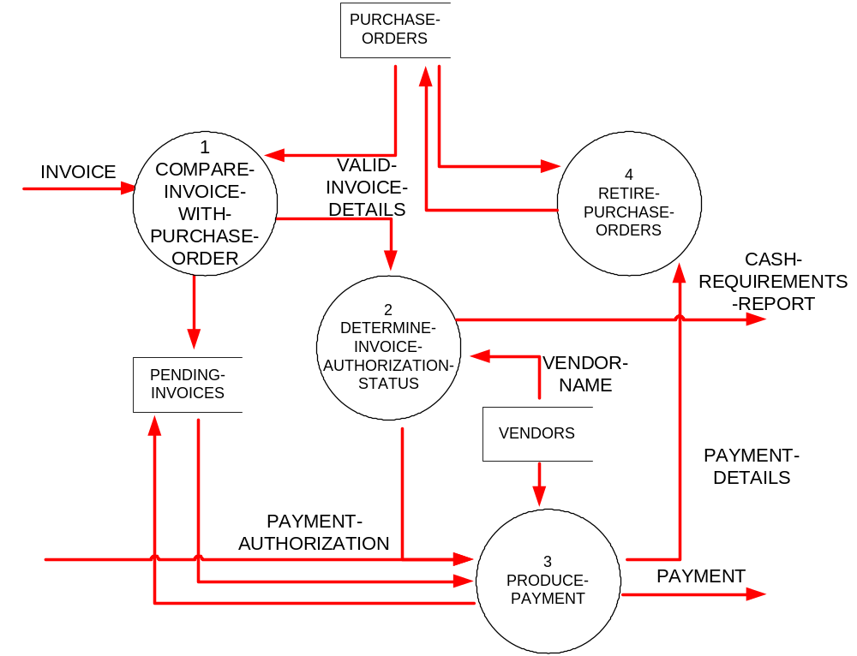
Data Flow Diagram (예제)

Slide 16
2) 시나리오 모델링
(use case diagram)
수강신청시스템
수강신청
키보드
성적조회
모니터
성적등록
마우스
프린터

Slide 17
출금 유즈 케이스 명세서
ATM사용자는 카드입력 장치에 카드를 삽입한다.
시스템은 은행서버시스템에게 카드판독을 요청한다.
은행서버시스템은 카드판독 결과를 시스템에게
전달한다.
시스템은 메뉴 화면을 출력한다.
ATM사용자는 “출금”을 선택한다.
시스템은 암호 입력 화면을 출력한다.
ATM사용자는 암호를 입력한다.
시스템은 은행서버시스템에게 암호 확인을 요청한다.
은행서버시스템은 암호 확인 결과를 시스템에게
전달한다.
시스템은 출금 금액 입력 화면을 출력한다.
ATM사용자는 인출금액을 입력한다.
시스템은 은행서버시스템에게 출금요청을 한다.
은행서버시스템은 요청된 출금에 대한 처리 결과를
시스템에게 통보한다.
시스템은 카드와 지폐를 배출하고, 영수증은 인쇄한다.
ATM사용자는 카드, 지폐, 영수증을 수령한다.
시스템은 지폐 배출 문을 닫는다.

Slide 18
3) Class-oriented modeling
문제 영역에서 클래스를 추출하여 분석
개념 클래스와 분석 클래스로 구성됨

Slide 19
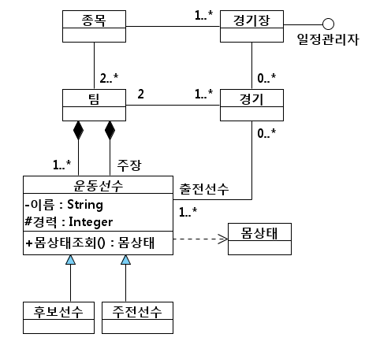
Class Diagrams 예제
인터페이스
실현
클래스
연관 관계
다중성
인터페이스
포함 관계
역할
속성
연산
의존 관계
일반화 관계

Slide 20
4) Behavior Modeling
시간의 흐름에 따른 변화를 나타낼 수 있음
UML의 sequence/collaboration, state chart, activity 다이어그램이 주로 사용

Slide 21
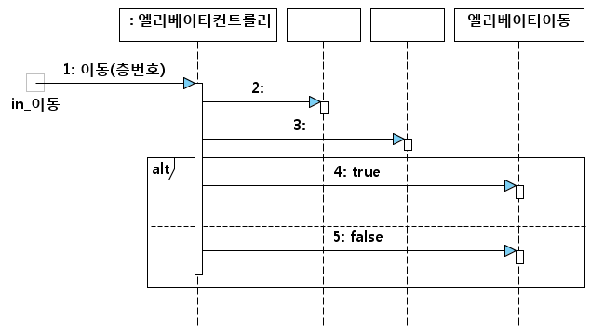
Sequence diagram 예제
형식 인자
반환 인자
반환 인자를 위한 생명선
상호작용 이름
sd 엘리베이터이동(요청층:int): Result
형식 게이트
반환 값 설정

Slide 22
5) Data Modeling
자료 구조 및 데이터 베이스 분석 및 설계에 사용됨
주로 Entity-Relationship Diagram이 사용됨

Slide 23
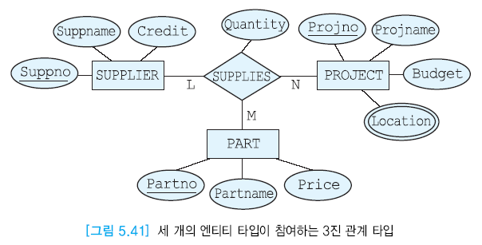
Data Model (ERD) 예제

Slide 24
요구사항 명세서에서의 잘못
Noise
Silence
Over-specification
Contradiction
Ambiguity
Forward reference
Wishful thinking

Slide 25
요구사항의 종류
기능/비기능에 따라
  기능적 요구사항
  비기능적 요구사항
  도메인 요구 사항

Slide 26
기능적 요구 사항
The services the system should provide.
시스템이 제공해야 할 서비스 (기능)
How it will react to inputs.
시스템이 입력에 반응하는 내용
Sometimes state what the system should not do.
때로는 시스템이 해서는 안 되는 내용도 정리할 필요가 있음
Can be high-level and general (user requirements) or detailed, expressing inputs, outputs, exceptions, etc. (system requirements)
상위레벨, 보통 레벨, 상세 레벨로 정의 가능
입력, 출력, 예외 등을 기술
➔ 일반 언어, 그래픽 언어, 정형 언어 등으로 작성이 가능

Slide 27
비기능적 요구사항
Requirement imposed by the environment in which the system is to exist.
시스템이 실행되는 환경에서 지켜야 할 제약 들
This could mean timing constraints, quality properties, standard adherence, programming languages to be used…
실행 속도, 실패율, 메모리 성능, 개발 언어 등등
기능적 요구사항은 오류가 있으면 수정이 쉬울 수 있으나
비기능적 요구사항을 만족하지 못하면 수정이 더 어려울 수 있다

Slide 28
비 기능적 요구사항
User interface & human factors
Documentation
Hardware consideration
Performance characterization
System interfacing
Quality issues
System modification
Physical environments
Security issues
Resources and management issues

Slide 29
요구사항 명세서 목차
개요
1.1 시스템의 목적
1.2 범위
1.3 정의, 약서
1.4 참조
2. 기능적 요구 사항
2.1 외부 인터페이스 요구사항
2.1.1 사용자 인터페이스
2.1.2 하드웨어 인터페이스
2.1.3 소프트웨어 및 통신 인터페이스
2.2 기능적 요구 사항
2.2.1 기능 #1
2.2.2 기능 #2
. . . . .
3. 기타 요구 (비기능적) 및 제약 사항
3.1 성능 요구 (반응 시간, 처리시간, 처리율)
3.2 하드웨어 요구 (기억장치, HDD, CPU, 통신 속도)
3.3 예외 조건 및 이의 처리
3.4 자원, 인력에 대한 제약 조건
4. 인수 조건
4.1 기능 시험 및 성능 시험
5. 참고 자료

Slide 30
Part 2
Software Design

Slide 31
1. Software Design (1)
분석된 요구사항 명세서를 참조하여 개발자가 실제적으로 개발할 수 있는 문서를 작성하는 과정
Refer to Requirements Spec. to help the developer to code sw.
설계 목표를 설정하고 아키텍처 안을 만든 후 최적의 설계를 한다.
Define the goal, architecture plan and do best design.
시스템 구조에 대한 설계, 모듈 설계, 자료에 대한 설계, 사용자 인터페이스 설계, 통신 방법에 대한 설계 등을 포함한다.
System architecture design, module design, data design, user interface design, comm. Design.
설계 작업의 결과는 명세서로 작성되며, 이 명세서는 프로그래밍을 위한 도면 역할을 한다.

Slide 32
Software design (2) :
설계의 두 단계
The process of design is divided into two distinct phases
  Architectural design : designer develops a highly abstract model of the system in which only externally visible properties of the model elements are included;
  구조 설계, 초벌 설계, 상위 설계 : 시스템 전체적인 구조(아키텍처)를 파악
  Detailed design: the abstract “chunks” of the problem that were identified in the first phase are mapped on to technologically-based units turning the black-box into a white-box
  모듈 설계, 상세 설계, 하위 설계 : 각 모듈별의 구체적인 알고리즘 레벨까지 정의 (중요하지만 무시되는 경우가 많음)

Slide 33

Design Model

Slide 34
개략 설계
초벌 설계, 구조 설계, 아키텍처 설계 등으로 불림
개발할 시스템의 모듈들끼리의 구조를 보여줌
함수지향 : 함수의 구조적 다이어그램
객체지향 : 클래스들의 정적 구조와 동적 구조

Slide 35
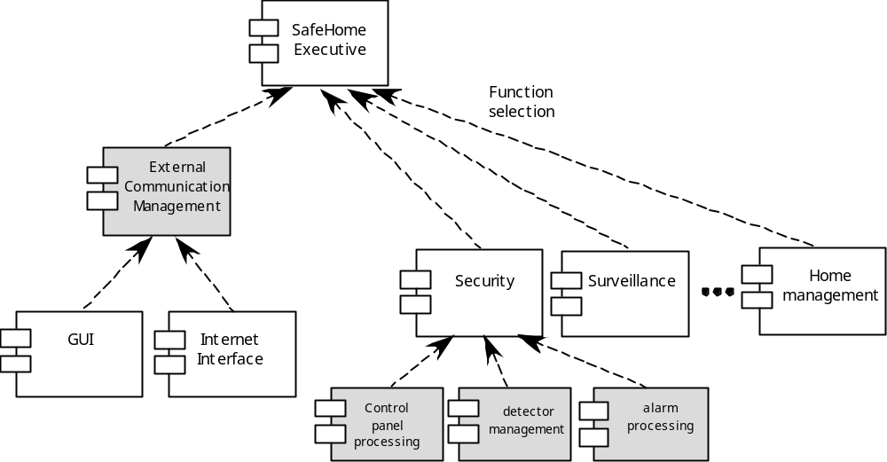
Component-based Architecture

Slide 36
2) Detailed Design
각 모듈내의 알고리즘 수준으로 내용을 설계함
일반적으로 잘 안하는 경향이 있음
모든 모듈이 아니더라도 중요 모듈은 작성 후 검증이 필요함

Slide 37
Psuedo code & flow-chart
Start
count = 0
WHILE count < 10
  ADD 1 to count
  WRITE count
ENDWHILE
WRITE “The End”
count = 0
count
<10
Write
“The End”
add 1 to
count
write count
Stop

Slide 38

3) User Interface Design
Easy to use
Easy to understand
Easy to learn

Slide 39
2. Software’s Properties
(소프트웨어의 특징)
Following properties of software make the design process a challenging task:
  Complexity 복잡성 no two parts of a system are alike and it may possess very many states during execution
  Conformity 순응성 software is expected to conform to the standards imposed by other components
  Changeability: 변화성 software suffers constant need for change
  Invisibility: 무가시성 this constraints our ability to conceptualize the characteristics of software and also hinders communication among those involved with its development

Slide 40
Design Principles (설계 원리)
Simplicity (단순성)
Efficiency (효율성)
Modularity (모듈화)
Abstraction (추상화)

Slide 41
3. Module (모듈)
시스템을 모듈로 분할하여 각각의 모듈을 별개로 만들고 수정할 수 있기 때문에 좋은 구조를 만들 수 있다.
If system divided into modules, each model can be implemented individually, therefore the system has a good structure.
모듈 별로 컴파일이 가능하면 일부 수정 후 전체 컴파일이 필요 없음
디버깅에 도움 good for debugging
모듈의 단위 : 함수, 객체, 컴포넌트, 서비스 등등
Units of module : function, object, component, service and etc
모듈화의 기준 : 결합도 (coupling)과 응집도 (cohesion)

Slide 42
Modularity: Trade-offs
module development cost
cost of
software
module
integration
cost
optimal number
number of modules
of modules

Slide 43
4. Cohesion (응집도)
Cohesion is a measure of how well the individual tasks are unified within a module.
응집도는 각 모듈 내에서의 태스크들의
응집 정도를 측정
We say a module is highly cohesive if it accomplishes one and only one indivisible task.
응집도는 높은 것일 수록 좋은데, 한 모듈에서는 하나 또는 관련있는 일을 하는 것이 좋다.

Slide 44
Cohesion Type (응집도 타입)
Type | Desirability | Description
Functional | Acceptable | One task
Sequential | Acceptable | Common data, order important
Communicational | Acceptable | Common data, order not important
Procedural | Occasionally Acceptable | No common data, done at same time
Temporal | Not acceptable | No common data, done at same time
Logical | Not acceptable | Parallel but mutually exclusive tasks
coincidental | Not acceptable | Activities with no relationship

Slide 45
Cohesion의 종류
Functional cohesion exists whenever a module carries out exactly one function
Sequential cohesion means that the output of one task immediately serves as the input to the next.

Slide 46
5. Coupling (결합도)
Coupling is an indication of the types of couples passed between two modules and of how dependent the modules are on each other.
결합도란 모듈 사이에 어떤 정보가 교환되며, 모듈끼리의 서로 종속되는 정도를 말한다.
When we have independent modules, the ideal situation, we say, we have low or loose coupling.
각 모듈끼리 서로 독립적면 강하면 느슨한 결합이라 하며 좋은 것이다.
In contrast, modules that are dependent on each other are said to be highly or tightly coupled.
반대로 모듈간 서로 의존성이 높으면 밀겹합이라 하여 좋지 않다.

Slide 47
Type | Desirability | Description
Data | Acceptable | Simple or single-field parameter
Stamp | Acceptable | Multiple fields in one data structure
Control | Not acceptable | Control flag
Common | Not acceptable | Common area
Content | Not acceptable | Internal change to a module

Slide 48
Data coupling involves couples that consist of single-field parameters
Stamp coupling involves a data structure, or composite data, such as a customer record or a payment transaction.
Control coupling occurs when one module is made to control the internal logic of another, usually by means of a flag.
When two or more modules refer to the same common or global area, common coupling exists between those modules
Content coupling occurs when one module directly refers to the inside of another module in any way.

Slide 49
Goal of Good Design
Less complexity (복잡도 최소)
Loose coupling (느슨한 결합)
Strong cohesion (강한 응집력)
Extensibility (확장성)
Reusability (재사용성)
Good Maintenance (좋은 유지 보수성)
Flexibility (유연성)

Slide 50
Object-Oriented Analysis & Design (OOAD)
객체를 위주로 분석 및 설계를 함
다른 방법에 비해 자연스러움
분석과 설계의 gap이 비교적 적다.
구조적 방법은 분석과 설계의 gap 크다
OOP is concerned with realising an OOD using an OO programming language such as Java or C++

Slide 51
OOAD와 UML
분석 모델
  유즈 케이스 모델
  객체 모델
  클래스 모델
  인터렉션 모델
  엑티비티 모델
  상태 모델
설계 모델
  객체/클래스 모델
  컴포턴트 모델
  인터렉션 모델
  엑티비티 모델
  상태 모델
구현모델
  클래스 모델
  컴포턴트 모델
  배치모델

Slide 52
시스템 설계서 목차 (1)
개요
1.1 시스템의 목표
1.2 하드웨어와 소프트웨어
1.3 소프트웨어의 주요 기능
1.4 설계상 제약 사항
1.5 참조된 개발 문서
2. 시스템 구조
2.1 시스템 구조 개요
2.2 시스템 구조도
2.3 자료 사전
3. 모듈 설계 (각 모듈별)
3.1 모듈 이름, 형
3.2. 알고리즘
3.3 인터페이스
3.4 오류 메시지
3.5 사용하는 파일
3.6 호출하는 모듈
3.7 기능 설명

Slide 53
시스템 설계서 목차 (2)
4. 파일 구조 또는 데이터베이스 설계
4.1 외부 데이터베이스의 논리적 구조
4.2. 공유 자료
4.3 파일 접근 방식 (데이터 베이스 관리 체제)
5. 요구 분석 참조 표
6. 제약 사항
7. 참고 사항
참고 문헌
부록

